Slide 1
Traffic Lanes Labeling (Proposal)

Slide 2
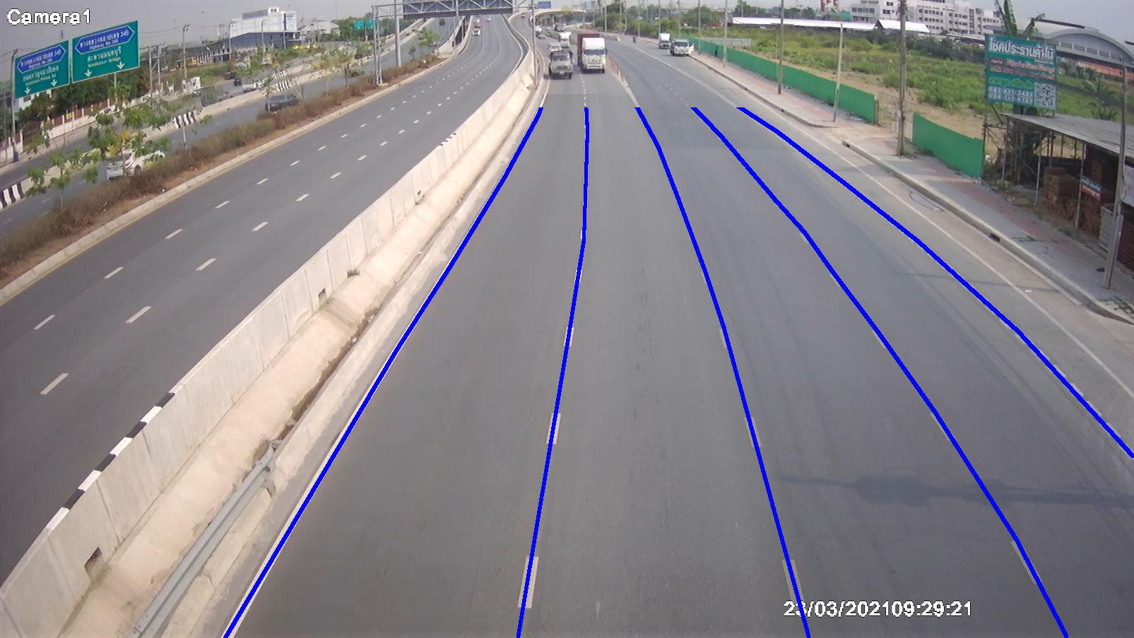
Traffic Lanes Labeling (Proposal)
Don’t Care Region
Lanes Data
Name | Data
ID | 0,1,2,3,4
Line | [(x₁,y₁),..,(x_{n},y_{n})]
Type | ทึบ,ประ,ทึบ-ประ,ประ-ทึบ
Direction | ขึ้น,ลง,ซ้าย,ขวา,None
Line#0
Line#1
Line#2
Line#3
Line#4
Dir#1
Dir#2
Dir#3
Dir#4
Don’t Care Region
ระยะที่ห่างจากกล้องมากจนอาจทำให้เกิดความสับสน-ไม่แม่นยำ อาจกำหนดเป็นค่าคงที่

Slide 3
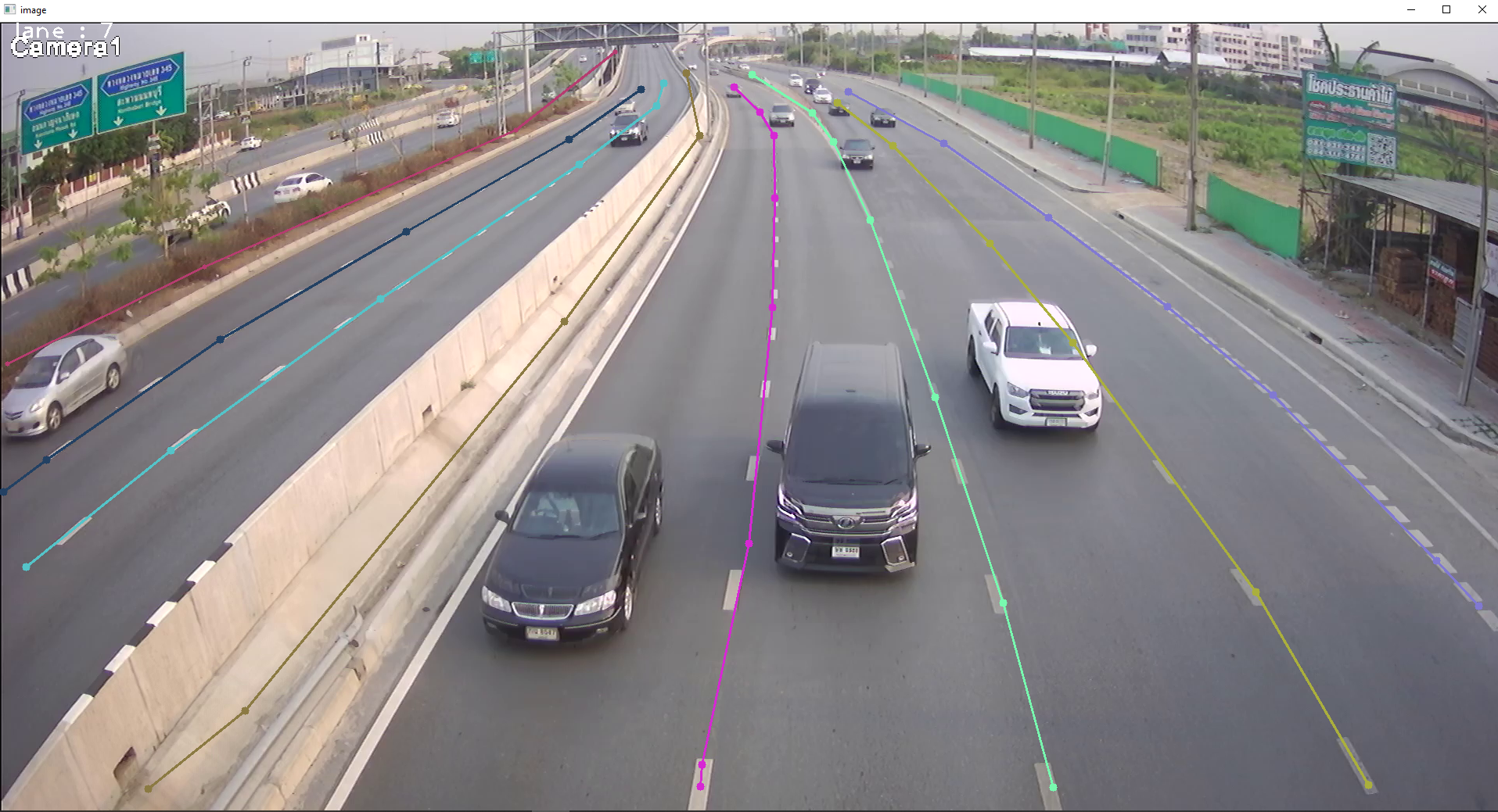
Traffic Lanes Labeling Tool (Draft)
Keyboard commands
a -> add lane
q , e -> switch lane
r -> undo
https://github.com/DRR-IGI/lane-detection/blob/main/drawpoint.py

